Slide 1
Наш родной Сампурский район
Автор: Матушкова А.Е.

Slide 2


ГЕРБ САМПУРСКОГО РАЙОНА
Геральдическое описание: В зелёном поле – вогнутый и на концах уширенный серебряный тройной столб, продетый в золотое кольцо (вверху – поверх, внизу – позади кольца); поле в просветах столба – лазоревое; по сторонам всё сопровождено двумя обращёнными к кольцу золотыми пчёлами с серебряными крыльями. Щит увенчан муниципальной короной установленного образца.
ФЛАГ САМПУРСКОГО РАЙОНА
Описание флага: Зелёное полотнище с отношением ширины к длине 2:3, на всю поверхность которого распространена композиция из герба района с заменой геральдического золота - желтым, а геральдического серебра - белым цветом. Оборотная сторона флага является зеркальным отображением его лицевой стороны.

Slide 3
Сампурский район образован 30 июля 1928 года. Его население составляло более 86 тысяч человек, а границы были значительно шире нынешних, в основном за счёт территорий, впоследствии отошедших в Знаменский, Рассказовский и Ржаксинский районы.
Сегодня же территория района составляет 1062 квадратных километра, в том числе более 90000 гектаров сельскохозяйственных угодий и около 800 гектаров лесных насаждений. На 1 января 2000 г. население района составило 17,6 тыс. человек занятых, главным образом, сельскохозяйственным производством. Главная река Тамбовщины, Цна, берёт своё начало в Сампурском районе. Её истоки находятся возле сёл Верхоценье и Бахарево. Наиболее крупные сёла Сатинка, Сампур и Ивановка.
В 1981 году центр района из Сампура был перенесён в посёлок Сатинка, расположенный возле железнодорожной магистрали.

Slide 4
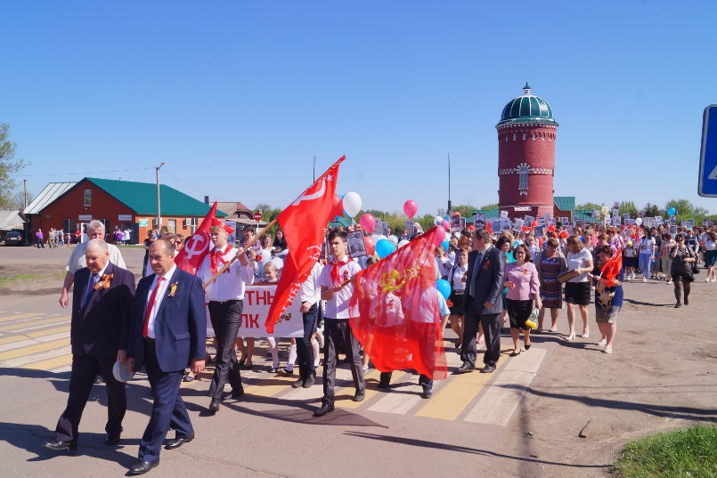
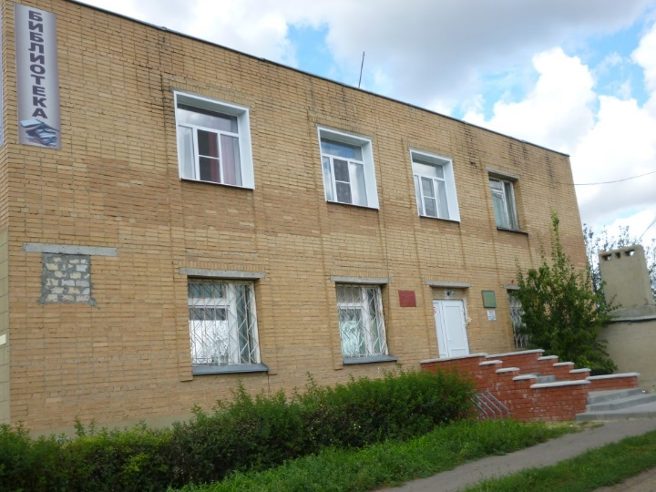
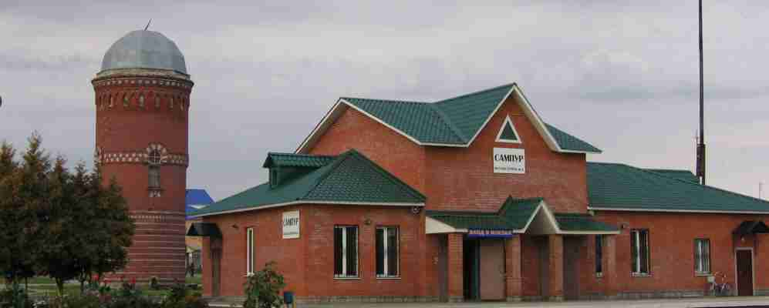
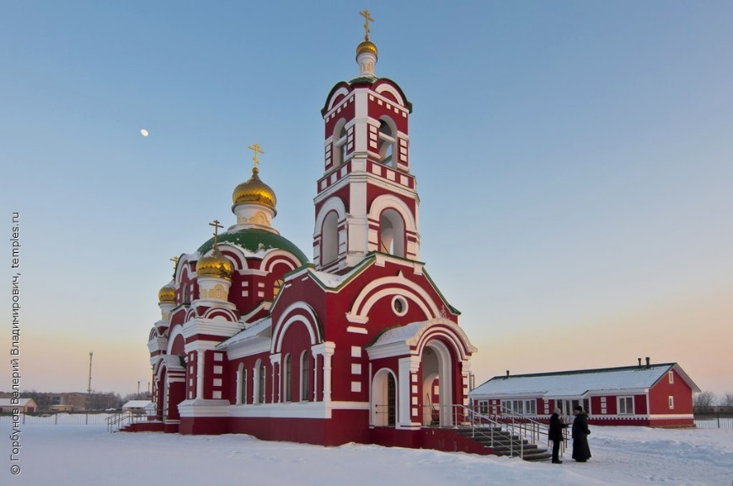
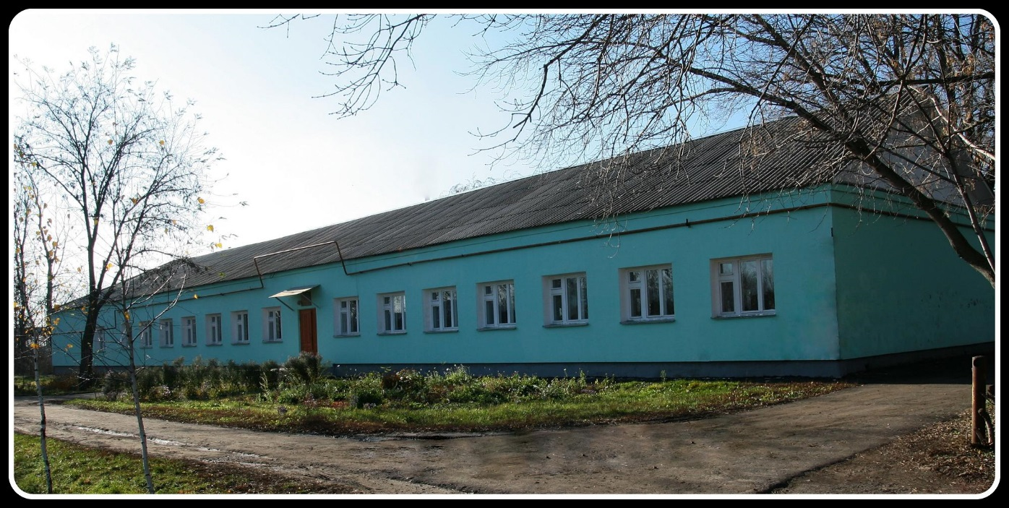

Slide 5
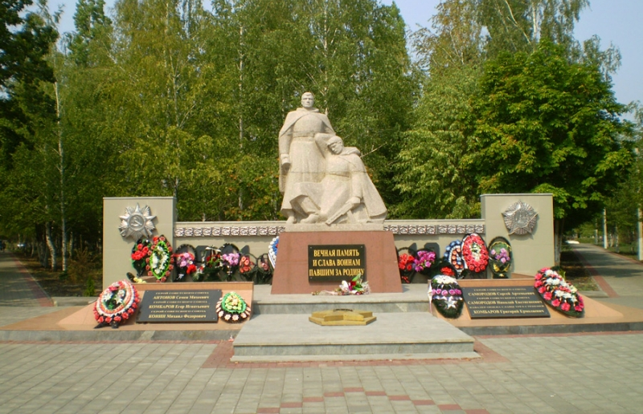
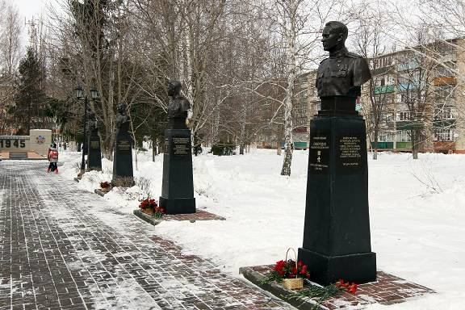
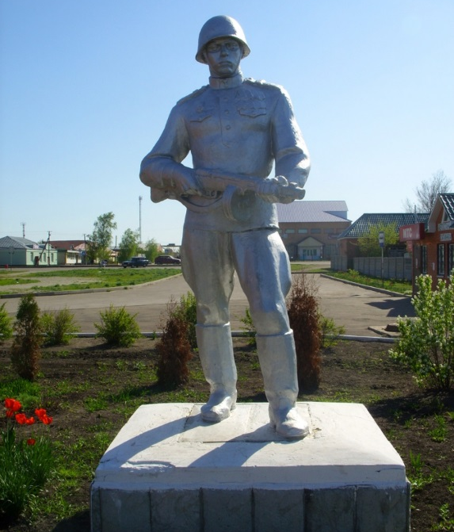
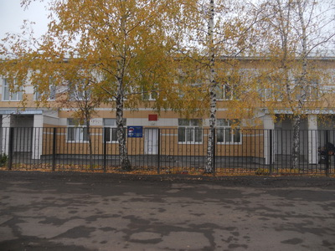
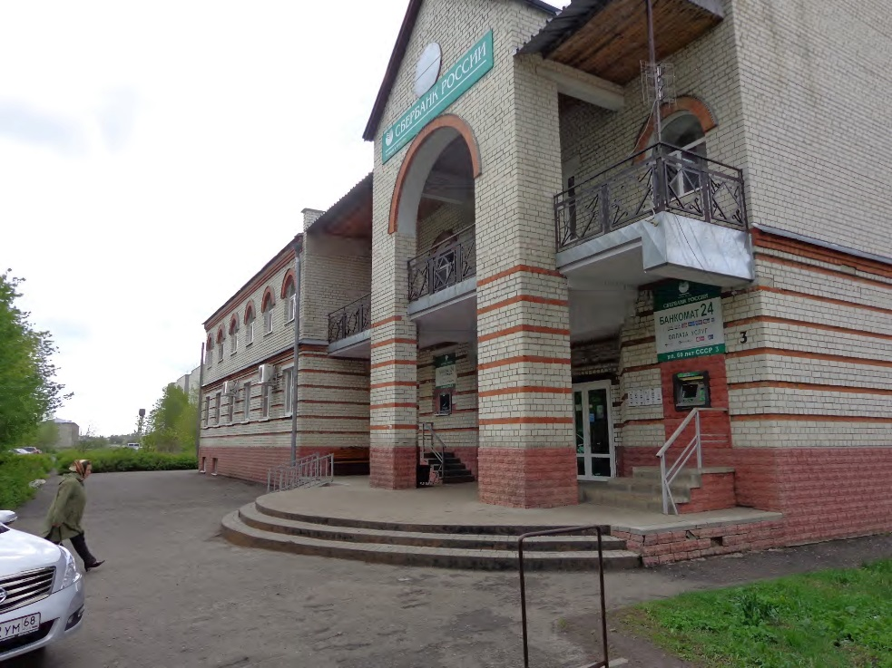

Slide 6
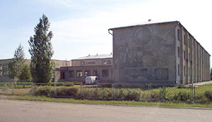
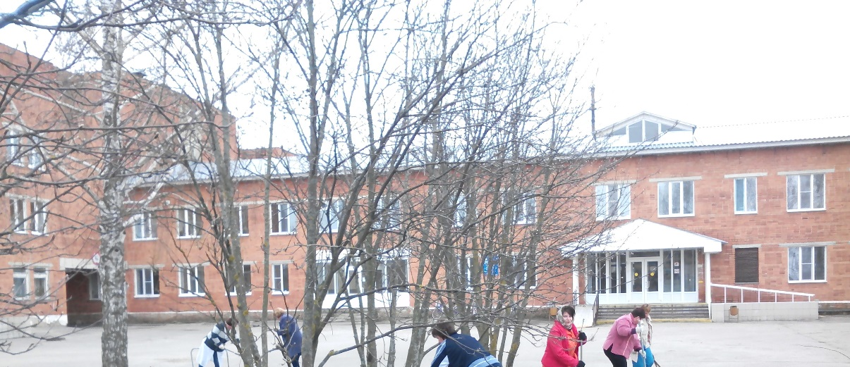
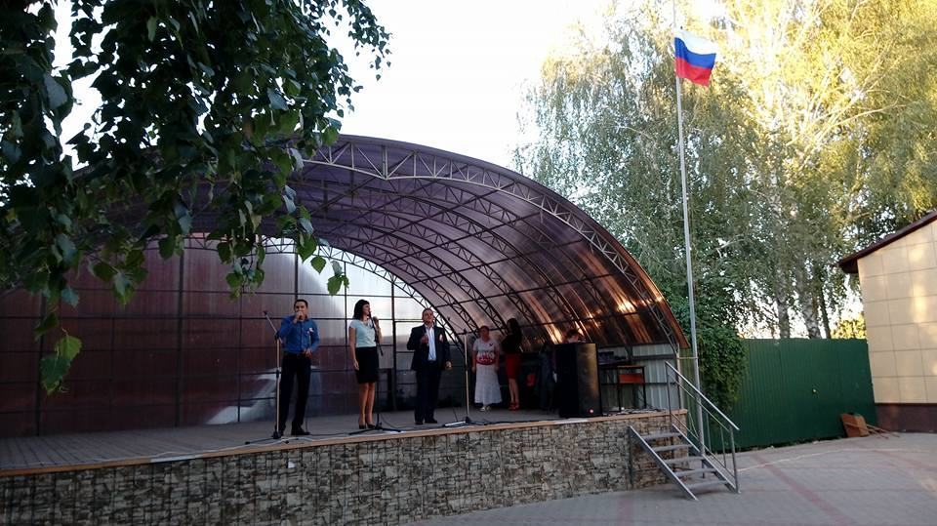
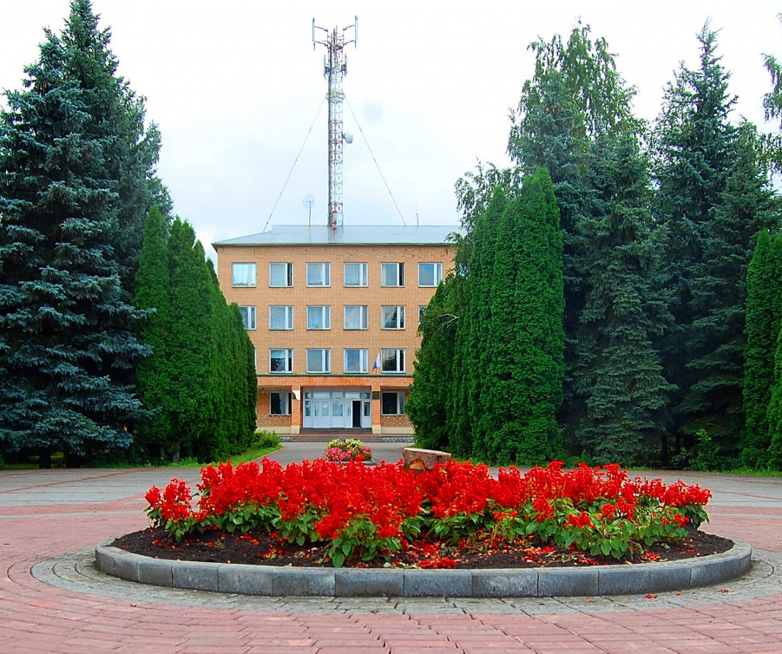

Slide 7
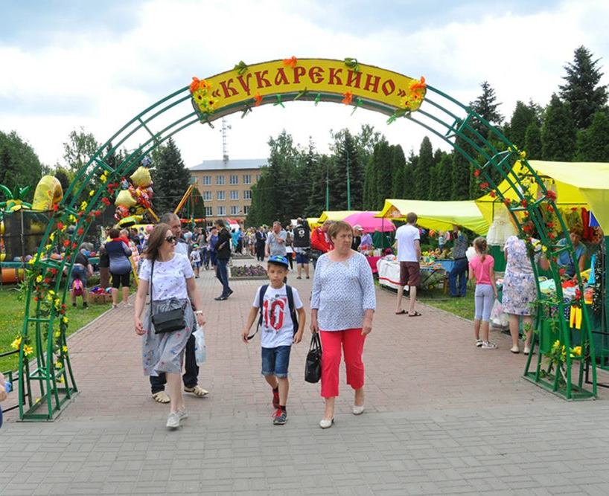
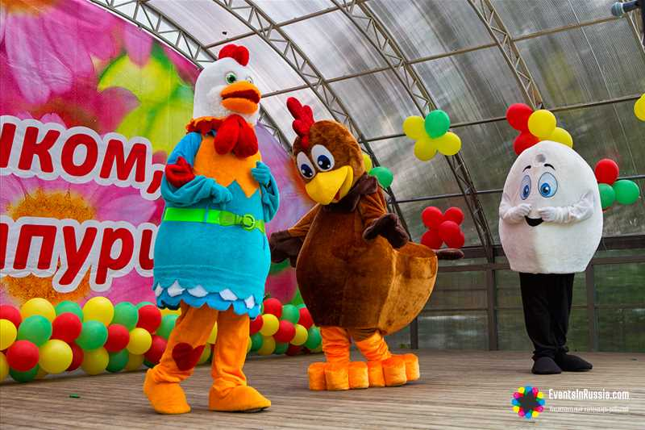
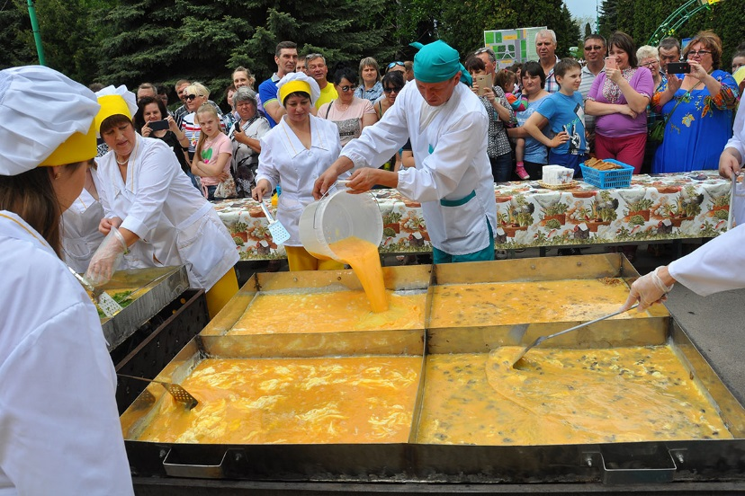
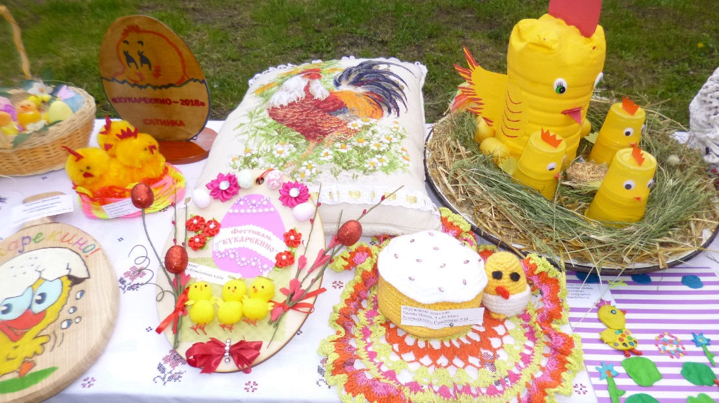
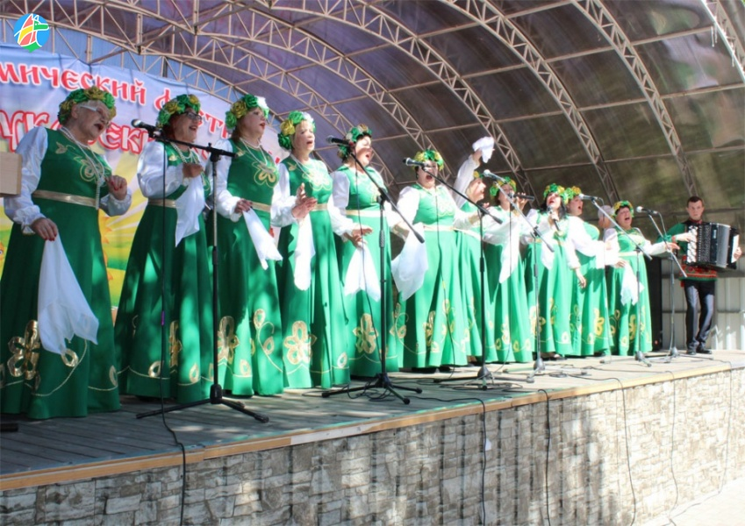
Фестиваль «Кукарекино»

Slide 8
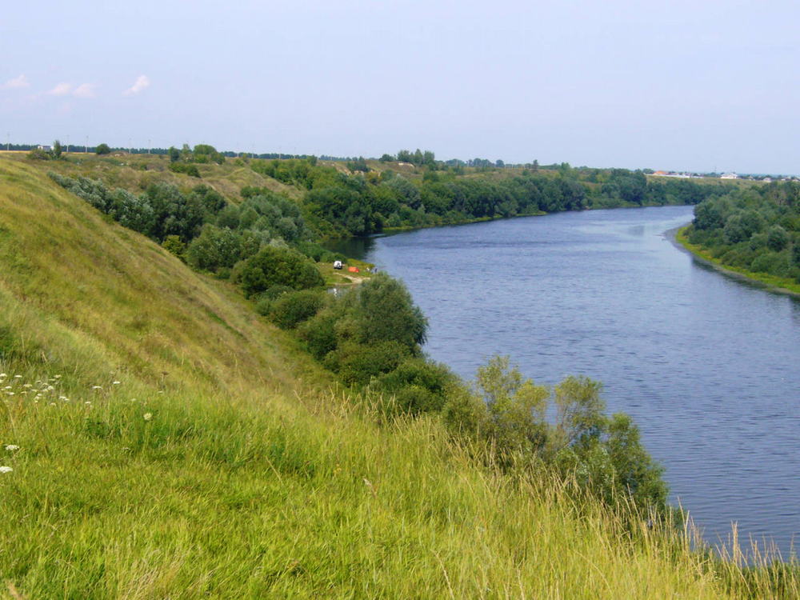
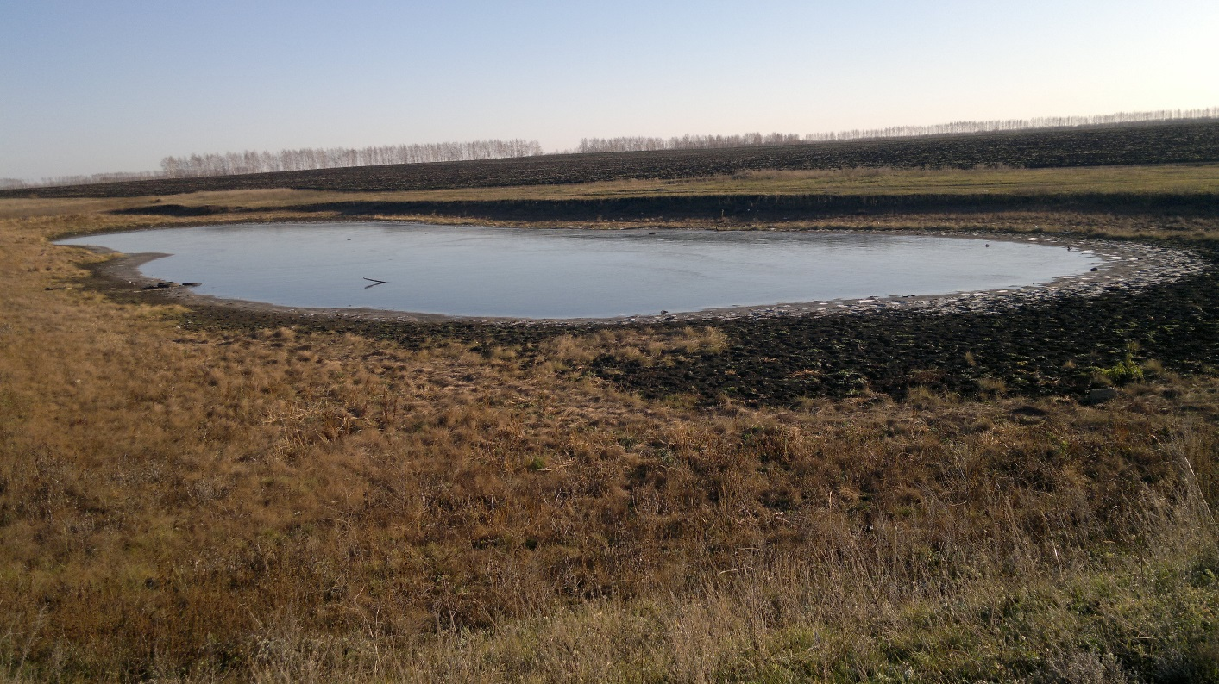
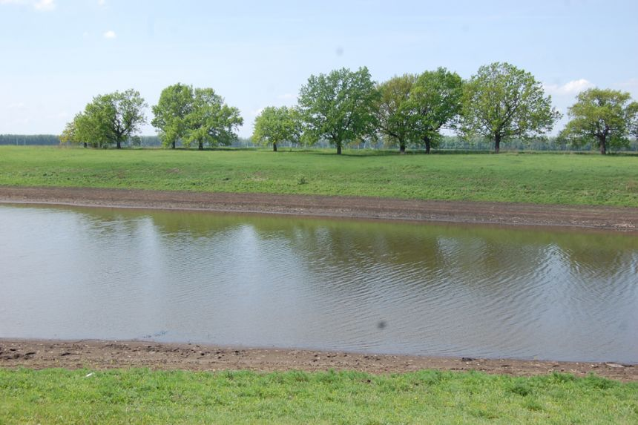

Slide 9
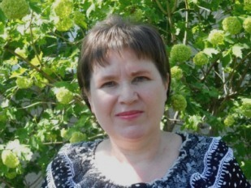
Н.С. Меркушова (поэтесса)
Опять стою на берегу
Моей реки.
Налюбоваться не могу
На тростники,
На стрекозиный пилотаж,
На лёт стрижей.
Очаровательный пейзаж
Земли моей.

